Slide 1
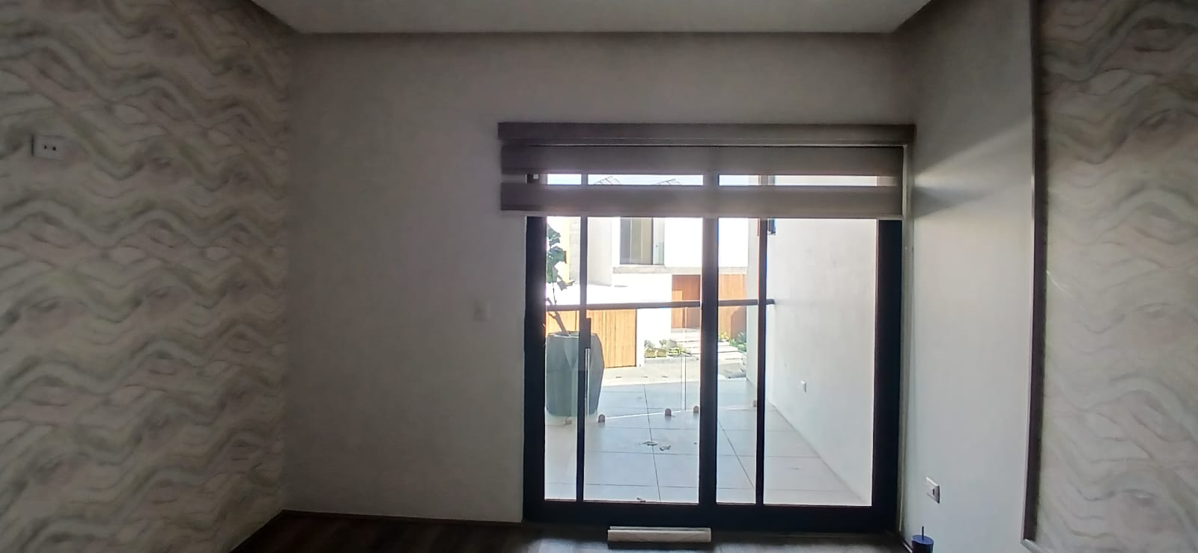
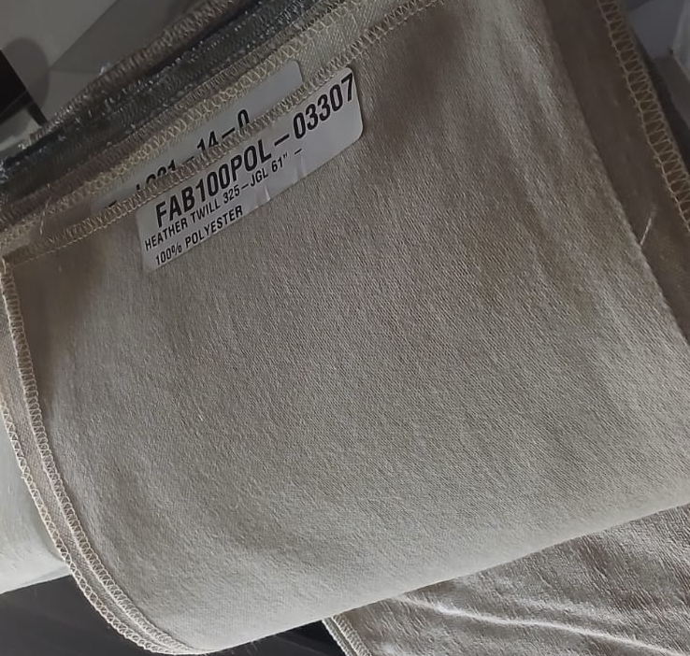
CORNISA RETORNO IZQUIERDO
HEADER DE 9’’ POR QUE LA ZEBRA SE QUEDA EN SITIO
CORTINA CON RETORNO PARA DOBLE TRATAMIENTO.
PANEL L-PINCH PLEAT
TELA: FAB100POL-03307
91’’
95’’

